Slide 1





Tan
微積分
10
二次曲線、平面曲線和極坐標
© 2011 Cengage Learning. All Rights Reserved. May not be scanned, copied or duplicated, or posted to a publicly accessible website, in whole or in part.

Slide 2

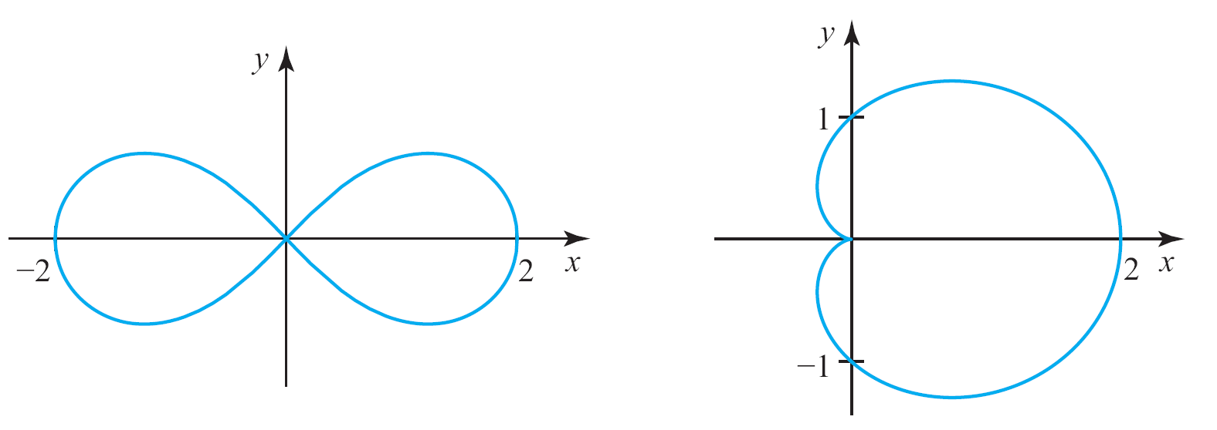
10.4
極坐標
極坐標
圖10.44a 展示的曲線為雙紐線，且圖10.44b 展示的為心臟線。
(a) 雙紐線
(b) 心臟線
圖10.44
(a) 的雙紐線之直角坐標方程式為(x² + y²)² = 4(x² – y²)，且(b) 的心臟線之直角坐標方程式為x⁴ – 2x³ + 2x²y² – 2xy² – y² +4y = 0
Tan/微積分-Ch10.4-p577

Slide 3
極坐標
這兩個曲線之直角坐標方程式分別為
(x² + y²)² = 4(x² – y²)
與
x⁴ – 2x³ + 2x²y² – 2xy² – y² + y⁴ = 0
如同所見，這些式子有些複雜。
譬如：若想計算圖10.44a 雙紐線的雙圈所圍區域之面積或圖10.44b 心臟線的長度，這些方程式是沒什麼用的。
Tan/微積分-Ch10.4-p577

Slide 4
極坐標
自然會產生的問題為：是否存在異於直角坐標系的其他坐標系，它可簡單地表示像雙紐線與心臟線之曲線呢？
其中之一的系統稱為極坐標系統（polar coordinate system）。
Tan/微積分-Ch10.4-p577

Slide 5
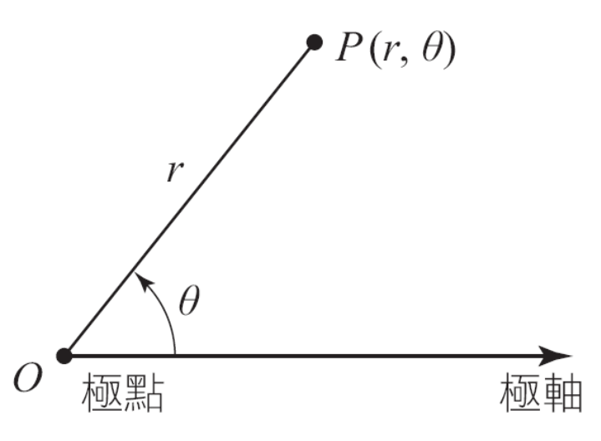
極坐標系統
為建立極坐標系統，先固定點O 稱為極點（pole）〔或原點（origin）〕並畫一條射線（半線）由O射出稱為極軸（polar axis）。
假設P 為平面上任意點，令r 表示由O 到P 方向的距離，並令表示極軸與線段OP的夾角（以度或弳度為單位）（圖10.45）。
圖10.45
Tan/微積分-Ch10.4-p577

Slide 6
極坐標系統
則點P 表示為有序對(r, θ )，並寫成P(r, θ )，其中數r 與稱為P 的極坐標（polar coordinates）。
若角的坐標（angular coordinate）θ 以逆時針方向由極軸開始測量，則它是正的，若它以順時針方向測量，則它是負的。
弳向的坐標（radial coordinate）r 可為正值也可為負值。
Tan/微積分-Ch10.4-p577

Slide 7
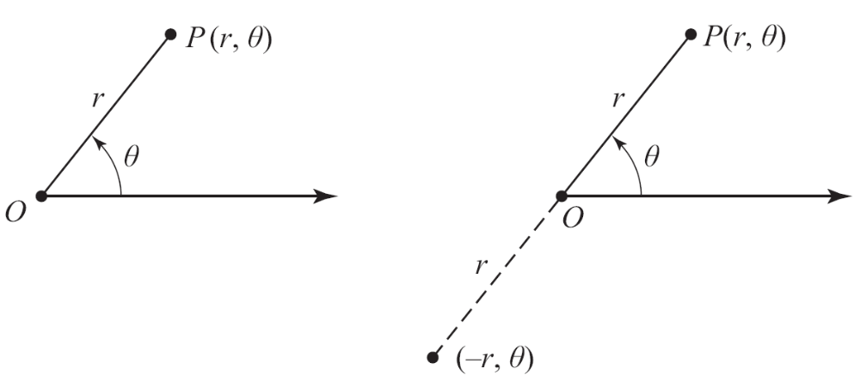
極坐標系統
若r >0，則P(r, θ )位於的終邊上並距離極點r 處。若r < 0，則P(r, θ ) 位於的終邊反方向之射線上並距離極點| r | = – r 處（圖10.46）。
(a)
(b)
圖10.46 r > 0
Tan/微積分-Ch10.4-p577~578

Slide 8
極坐標系統
又習慣上，極點O表示為有序對(0, θ )， θ為任意（any）值。
最後，賦予極坐標系統的平面稱為rθ 平面。
Tan/微積分-Ch10.4-p577~578

Slide 9
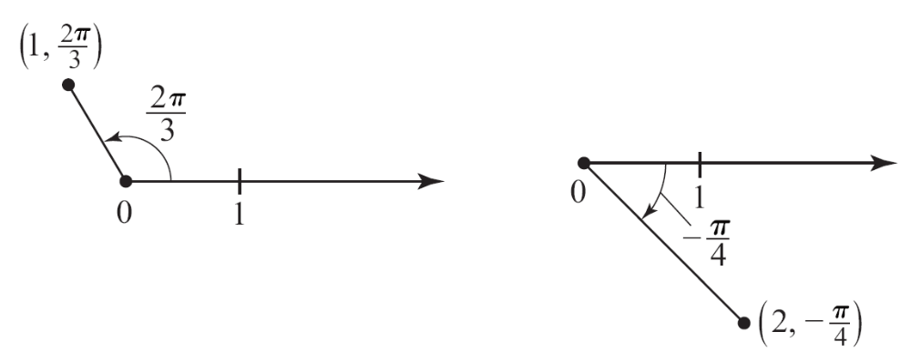
例題 1
將下列的點標繪於rθ 平面。
解：
這些點標繪於圖10.47。
(a)
(b)
圖10.47 例題1 的點
Tan/微積分-Ch10.4-p578

Slide 10
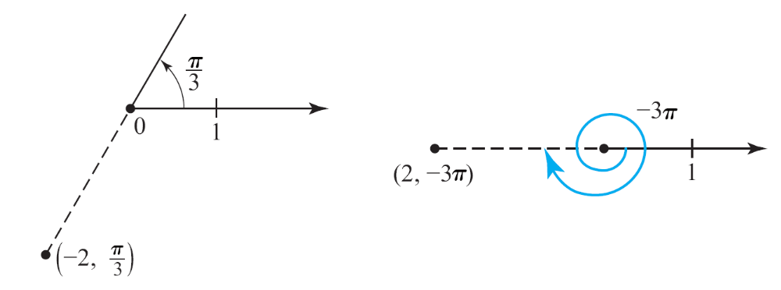
例題 1－解
(c)
(d)
圖10.47 例題1 的點
Tan/微積分-Ch10.4-p578

Slide 11
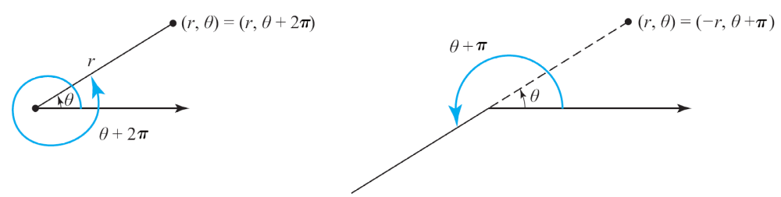
極坐標系統
不像直角坐標系統點的表示方式，極坐標系統點的表示方式不（not）是唯一。譬如：點(r, θ) 也可寫成 (r, θ + 2nπ )或(–r, θ + (2n + 1)π )，其中n 為任意實數。圖10.48a 與圖10.48b 分別展示n = 1 與n = 0 的情形。
(a) n = 1
(b) n = 0
圖10.48 極坐標系統中，點的表示方式不是唯一
Tan/微積分-Ch10.4-p578

Slide 12
極坐標和直角坐標之間的關係
為建立極坐標與直角坐標之間的關係，將xy 平面附加在rθ 平面上，共用原點並將x 軸置於極軸上。
令P 為平面上異於原點之其他點，它的直角坐標為(x, y)且極坐標為(r, θ )。
Tan/微積分-Ch10.4-p578

Slide 13
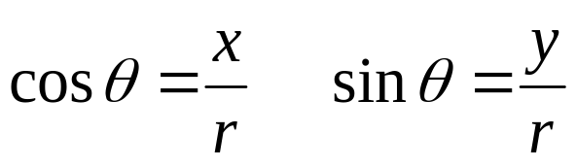
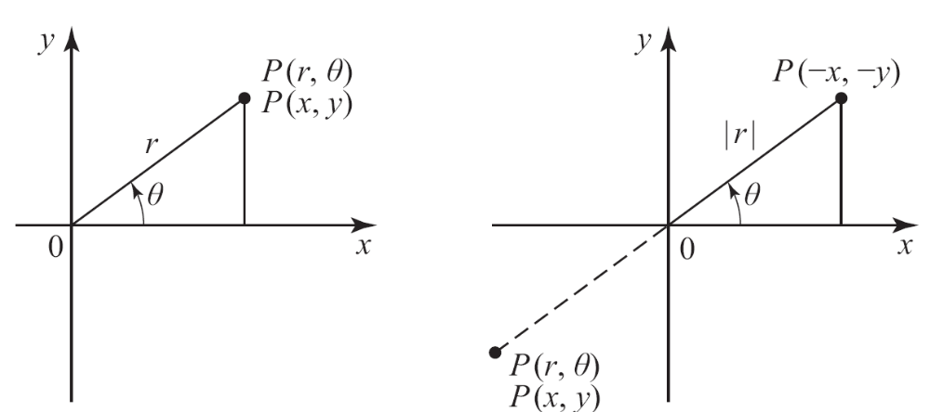
極坐標和直角坐標之間的關係
圖10.49a 展示r > 0 的情形，而圖10.49b 則展示r < 0 的情形。。若r > 0，則由圖直接得知
(a) r > 0
(b) r < 0
圖10.49 極坐標與直角坐標之間的關係
Tan/微積分-Ch10.4-p578~579

Slide 14
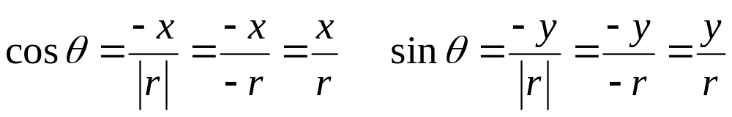
極坐標和直角坐標之間的關係
所以x = r cos θ 且y = r sin θ 。若r < 0，參考圖10.49b 得知
可得x = r cos θ 與y = r sin θ 。
Tan/微積分-Ch10.4-p579

Slide 15
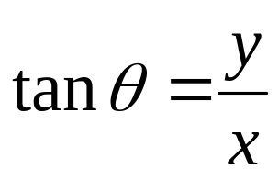
極坐標和直角坐標之間的關係
最後的結論為
x² + y² = r² 且 當x ≠ 0，
極坐標與直角坐標之間的關係
假設點P（異於原點）之極坐標為(r, θ)且其直角坐標為
(x, y)，則
x = r cosθ 且 y = sinθ (1)
r² = x² + y² 且 當x≠0 ， (2)
Tan/微積分-Ch10.4-p579

Slide 16
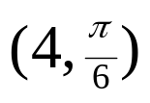
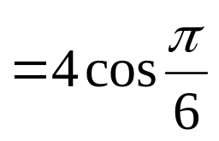
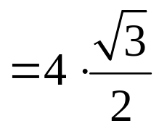



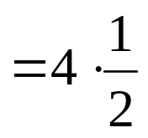


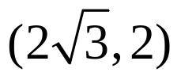
例題 2
已知點之極坐標為 ，求它的直角坐標。
解：
此處的r = 4 且θ = π /6 。由式(1) 可得
所以已知點之直角坐標為 。
Tan/微積分-Ch10.4-p579

Slide 17
極坐標方程式的圖形
極坐標方程式（polar equation） r = f (θ ) 或更一般地， F(r, θ ) = 0 的圖形為滿足此式子的所有點(r, θ ) 組成的集合。
Tan/微積分-Ch10.4-p580

Slide 18
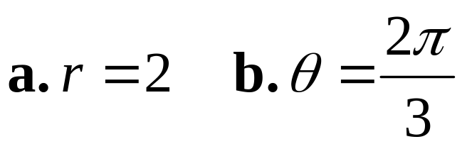
例題 4
繪畫極坐標方程式的圖形，並以它所對應的直角坐標方程式來驗證它們的一致性。
解：
a. r = 2 的圖形為由r = 2 與任意（any） θ 值
的點P(r, θ ) 組成的集合。
Tan/微積分-Ch10.4-p580

Slide 19
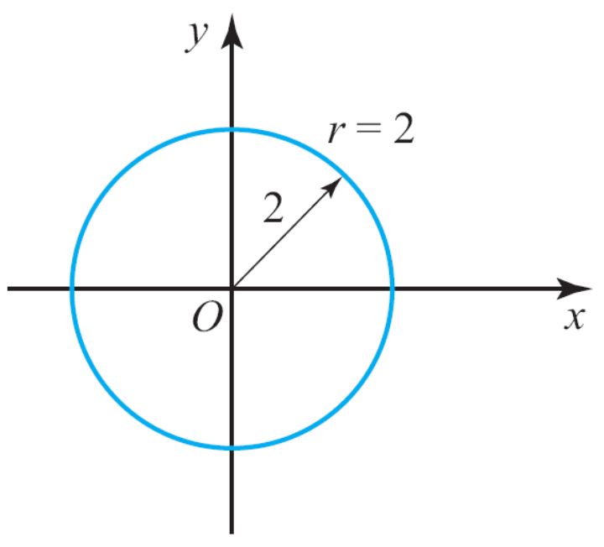
例題 4－解
r 表示P 到極點O 的
距離，所以此圖形為
由距離極點2 個單位
的點所組成的；換言
之，r = 2 的圖形是中
心在原點且半徑為2
的圓（圖10.50a）。
為求相對應的直角坐標方程式，將已知方程式等號兩邊同時平方，得到r² = 4。
圖10.50 (a) r = 2 的圖形
Tan/微積分-Ch10.4-p580

Slide 20
例題 4－解
但是由式(2) r² = x² + y²與此式可得x² + y² = 4 。
它是中心在原點且半徑為2 的圓之直角坐標方程式，所以之前得到的結果是正確的。
Tan/微積分-Ch10.4-p580

Slide 21
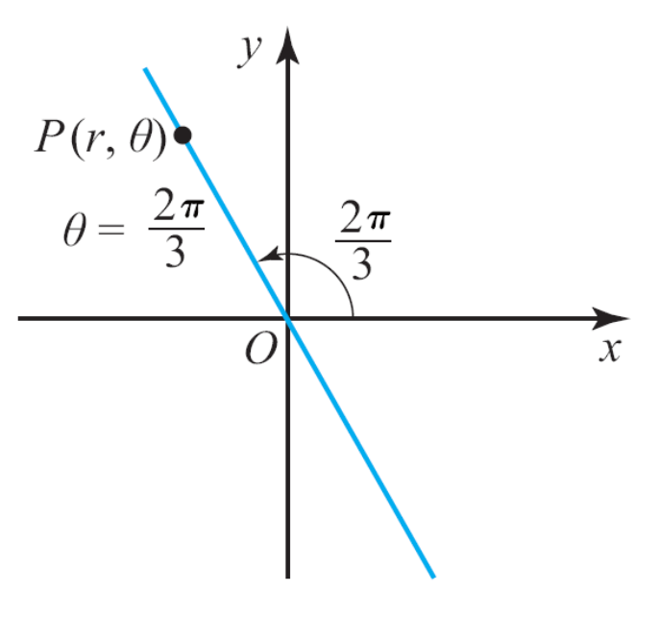
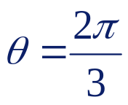
例題 4－解
b. θ = 2π /3的圖形是由θ = 2π /3與任意（any）r 值的點P(r, θ) 組成之集合。
因為θ表示線段OP 與
極軸的夾角，所以此
圖形是由位於經過極
點O 並與極軸的夾角
為2π /3之直線上的點
所組成的（圖10.50b）。
圖10.50 (b) 的圖形
Tan/微積分-Ch10.4-p580

Slide 22
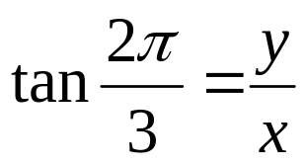
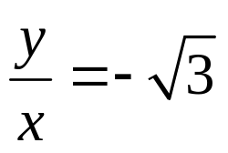


例題 4－解
觀察到第二象限之半線上的點，它們的r > 0，但是在第四象限之半線上的點，它們的r < 0。
為求對應的直角坐標方程式，應用式(2) 之tan = y/x，可得
或
即 。
此式子確認θ = 2π /3之圖形為斜率 之直線。
Tan/微積分-Ch10.4-p580~581

Slide 23
極坐標方程式的圖形
如直角坐標方程式的情形，我們都是先標繪此圖上的點，再將它們連接起來的方式，繪畫簡單的極坐標方程式之圖形。
Tan/微積分-Ch10.4-p581

Slide 24
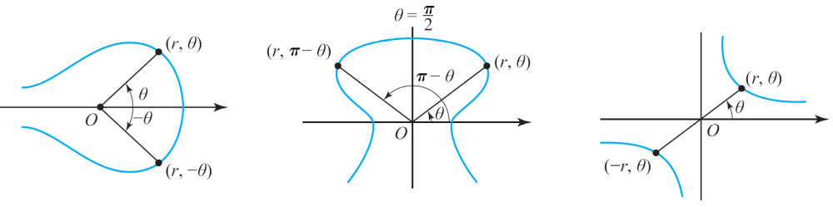

對稱性
又如直角坐標方程式，以對稱性來繪畫圖形較容易，對稱性對極坐標方程式也有相同的作用。三種對稱性展示於圖10.52。
(a) 對極軸對稱
(b) 對直線 對稱
(c) 對極點對稱
圖10.52 極坐標方程式的圖形之對稱性
Tan/微積分-Ch10.4-p581

Slide 25
對稱性
每種對稱性的檢驗如下。
為了說明對稱性的檢驗， 考慮例題5 的式子r = 2 sin θ。 f (θ ) = 2 sin θ且
f (π – θ ) = 2 sin(π – θ )
= 2(sin π cos θ – cos π sin θ )
對稱性的檢驗
當θ用−θ 取代且式子r = f (θ) 沒有改變，則它的圖形對極軸對稱（symmetric with respect to the polar axis）。
當θ用π − θ 取代且式子r = f (θ) 沒有改變，則它的圖形對直線θ = π/2 對稱（symmetric with respect to the vertical line）。
當r 用−r 取代或當用θ + π取代，且式子r = f (θ) 沒有改變，則它的圖形對極點對稱（symmetric with respect to the pole）。
Tan/微積分-Ch10.4-p581~582

Slide 26
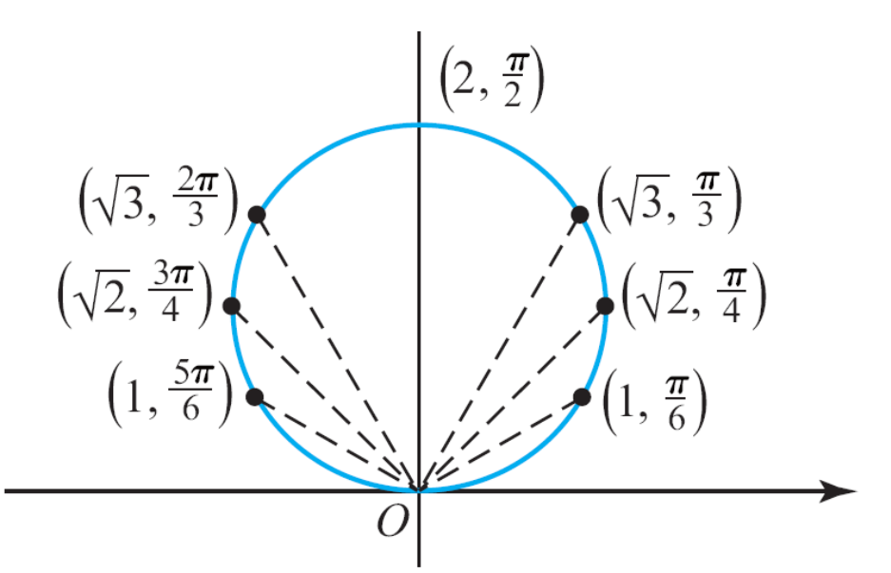
對稱性
= 2 sin θ
= f (θ )
所以r = 2 sin θ 的圖形對稱於垂直線θ = π /2 （圖10.51）。
圖10.51
r = 2 sin θ 的圖形為圓。要標繪點之前先畫一條所要之角度的射線，然後再將線上與極點所要的距離處標點
Tan/微積分-Ch10.4-p581~582

Slide 27
例題 6
繪畫極坐標方程式r = 1 + cos θ的圖形。它是本節一開始提到的心臟線之直角坐標方程式x⁴ – 2x³ + 2x²y² – 2xy² – y² + y⁴ = 0 之極坐標形式（圖10.44b）。
(b) 心臟線
圖10.44
(a) 的雙紐線之直角坐標方程式為(x² + y²)² = 4(x² – y²)，且(b) 的心臟線之直角坐標方程式為x⁴ – 2x³ + 2x²y² – 2xy² – y² +4y = 0
Tan/微積分-Ch10.4-p582

Slide 28
例題 6－解
令f (θ ) = 1 + cos θ ，則
f (–θ ) = 1 + cos(–θ )
= 1 + cos θ
= f (θ )
所以r = 1 + cos θ 的圖形對稱於極軸。
由此可知，只要繪畫θ = 0 到θ = π之間的圖形，即可運用對稱性完成整個圖形。
Tan/微積分-Ch10.4-p582

Slide 29
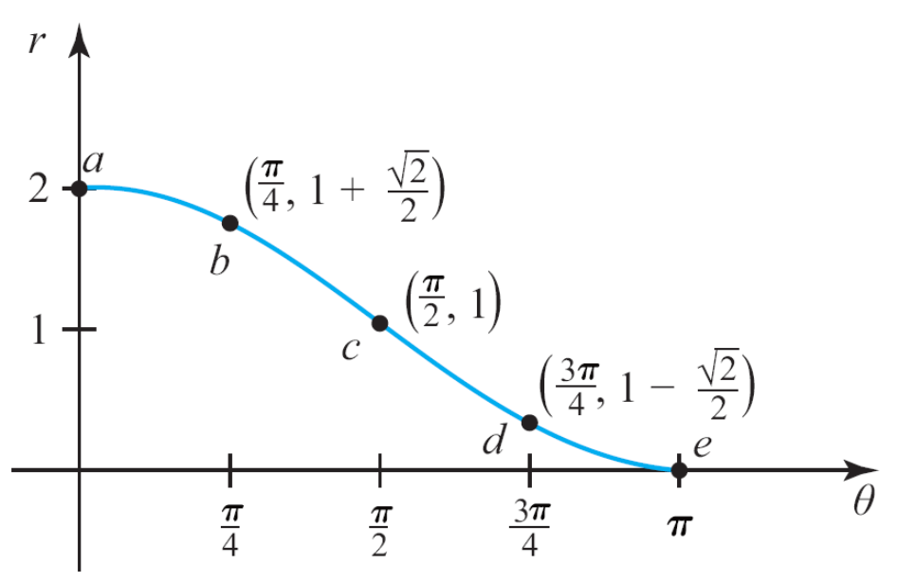
例題 6－解
至於繪畫r = 1 + cos θ在0 ≤ θ ≤ π之間的圖形，可依照例題5的做法，首先標繪在該區之圖形上幾個點，或以下列方式進行：將r與看做直角（rectangular）坐標，並根據繪畫直角坐標圖形的知識得到在[ 0, π ]區間r = f (θ ) = 1 + cos θ的圖形（圖10.53a）。
(a) r = f (θ)，將r 與θ看做直角坐標
圖10.53 兩個步驟繪畫極坐標方程式r = 1 + cos θ 的圖形
Tan/微積分-Ch10.4-p582

Slide 30
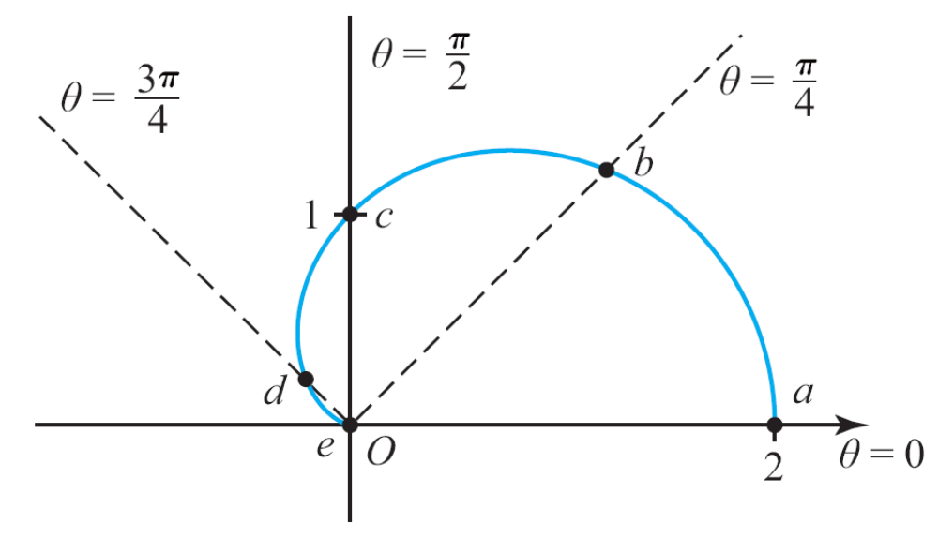
例題 6－解
接著回θ顧為角坐標且r 為弳坐標，當θ從0 遞增到π ，射線上對應的點縮到0（圖10.53 b）。
(b) r = f (θ)，將r 與θ看做極坐標
圖10.53 兩個步驟繪畫極坐標方程式r = 1 + cos θ 的圖形
Tan/微積分-Ch10.4-p582~583

Slide 31
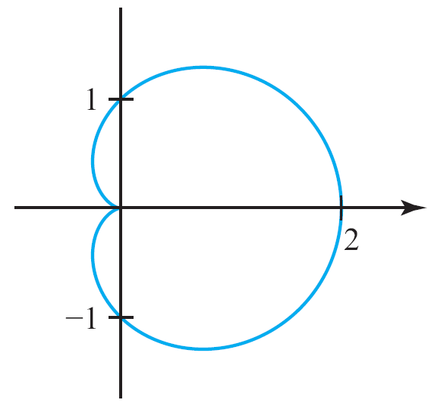
例題 6－解
最後應用對稱性完成r = 1 + cos θ 的圖形，如圖10.54 所示。它是心臟形狀，所以稱它為心臟線（cardioid）。
圖10.54 r = 1 + cos θ的圖形是心臟線
Tan/微積分-Ch10.4-p583

Slide 32
極坐標方程式之圖形的切線
要求r = f (θ ) 圖形在P(r, θ) 點之切線斜率，先將P 點轉換成直角坐標的形式，即
x = r cos θ = f (θ ) cos θ
y = r sin θ = f (θ ) sin θ
並將它們看成r = f (θ ) 圖形之參數方程式。
Tan/微積分-Ch10.4-p584

Slide 33
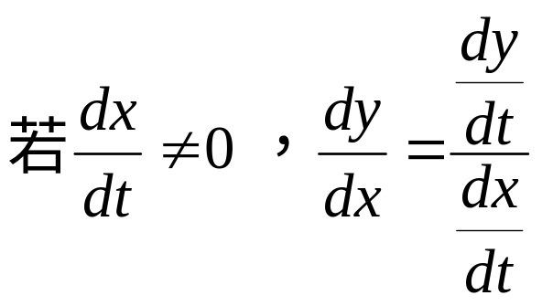
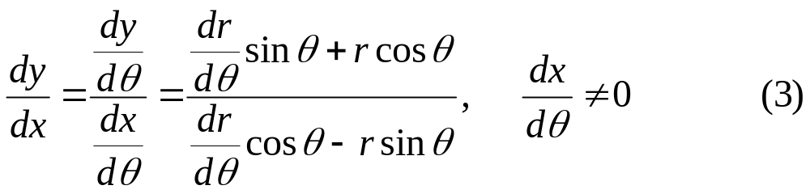
極坐標方程式之圖形的切線
由10.3 節中的式(1)
可得
由此可計算出r = f (θ ) 圖形在任意P(r, θ ) 點之切線斜率。
Tan/微積分-Ch10.4-p584~585

Slide 34
極坐標方程式之圖形的切線
r = f (θ ) 圖形之水平切線落在那些使dy/dθ = 0 與dx/dθ ≠0 之點上。
而它的垂直切線則落在那些使dx/dθ = 0 與dy/dθ ≠0（即dy/dx沒有定義）之點上。
又使dy/dθ 與dx/dθ同時為零的點有可能分別有水平切線或垂直切線，此現象可使用l’Hôpital 的規則來研究。
式(3) 可用來求r = f(θ) 圖形在極點的切線。為了解此事，假設當θ = θ ₀ ，f 的圖形經過極點，
Tan/微積分-Ch10.4-p585

Slide 35
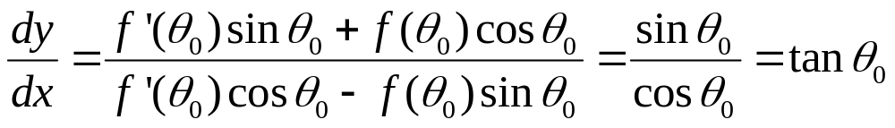
極坐標方程式之圖形的切線
所以f (θ₀) = 0。若f ′(θ₀) ≠ 0 ，則式(3) 可簡化成
這證明θ = θ₀為r = f (θ )圖形在極點(0, θ₀)的切線。
此討論之摘要如下。
若f (θ₀) = 0 且f '(θ₀)≠0，則θ = θ₀ 為r = f (θ ) 圖形在極點的切線。
Tan/微積分-Ch10.4-p585

Slide 36
例題 9
考慮例題6 之心臟線r = 1 + cos θ 。
a. 求心臟線在θ = π /6處之切線斜率。
b. 求心臟線上的點，使得在該處之切線為
水平線或為垂直線。
Tan/微積分-Ch10.4-p585

Slide 37
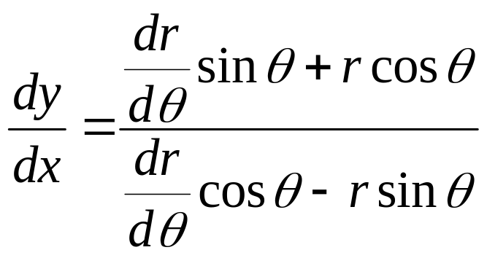
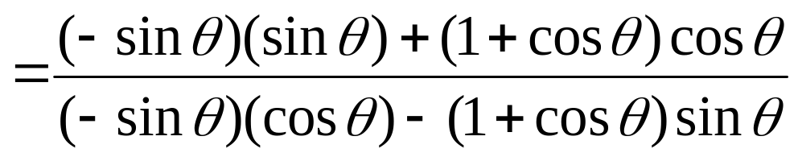
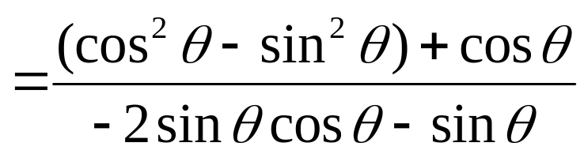
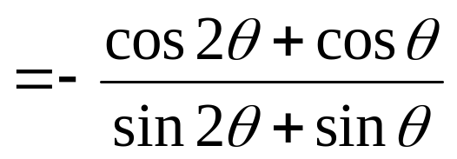
例題 9(a) －解
心臟線r = 1 + cos θ 在任意P(r, θ ) 點之切線斜率為
Tan/微積分-Ch10.4-p585

Slide 38
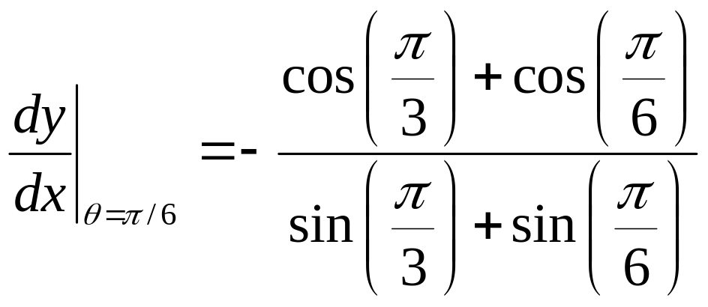
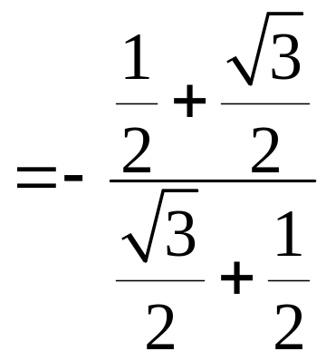

例題 9(a) －解
所以心臟線在θ = π /6處之切線斜率為
Tan/微積分-Ch10.4-p585

Slide 39
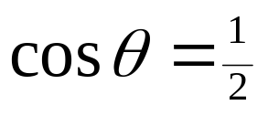
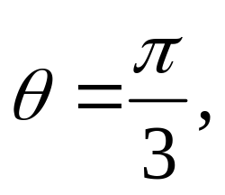
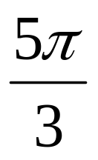
例題 9(b) －解
若
cos 2θ + cos θ = 0
2 cos² θ + cos θ – 1 = 0
(2 cos θ – 1)(cos θ + 1) = 0
即若 或cos = –1，則dy/d θ = 0。由此可得
π 或
Tan/微積分-Ch10.4-p585~586

Slide 40
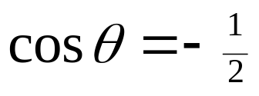
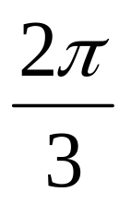
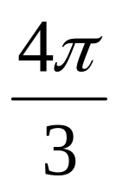
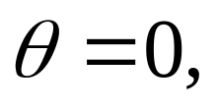

例題 9(b) －解
又，若
sin 2θ + sin θ = 0
2 sin θ cos θ + sin θ = 0
sin θ (2 cos θ + 1) = 0
即若sin θ = 0 或 ，則dx/dθ = 0。由此可得
或
Tan/微積分-Ch10.4-p586

Slide 41
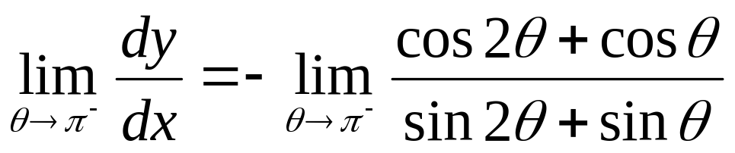
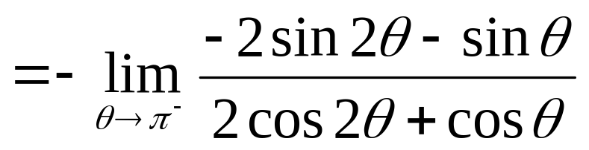

例題 9(b) －解
查看式(3) 的註，得知於θ = π /3與θ = 5π /3 處，此圖形有水平切線。
應用l’Hôpital 的規則研究使dy/dθ 與dx/dθ 同時為零可能的點θ = π 。故
Tan/微積分-Ch10.4-p586

Slide 42
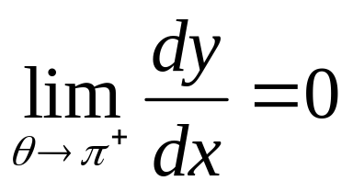
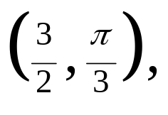
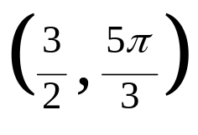
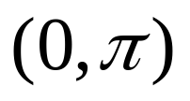
例題 9(b) －解
同理，
故在θ = π處也有水平切線。因此水平切線發生於
與
而垂直切線則發生於θ = 0, 2π /3與4π /3 。
Tan/微積分-Ch10.4-p586

Slide 43
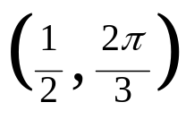
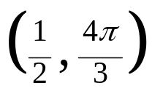

例題 9(b) －解
這些點為(2, 0), 與 。
這些切線展示於圖10.59。
圖10.59 圖形r = 1 + cos θ之水平切線與垂直切線
Tan/微積分-Ch10.4-p586

